Slide 1

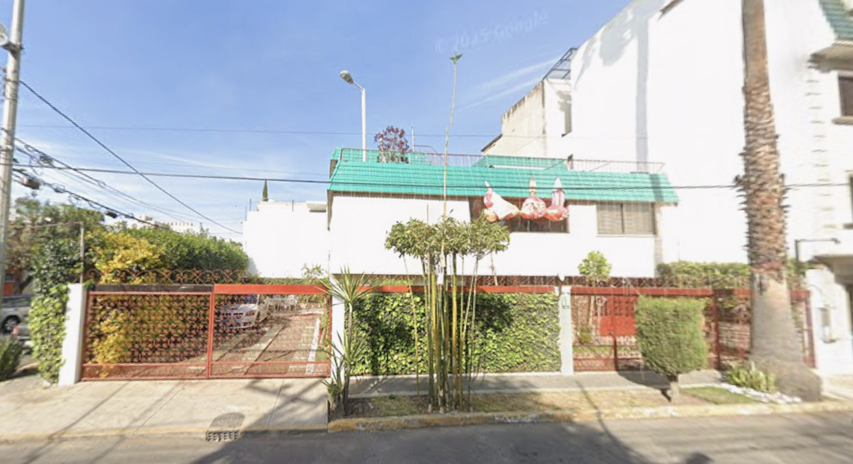
VALLE DEL TEPEYAC, GUSTAVO A. MADERO, CIUDAD DE MÉXICO, CDMX

Slide 2
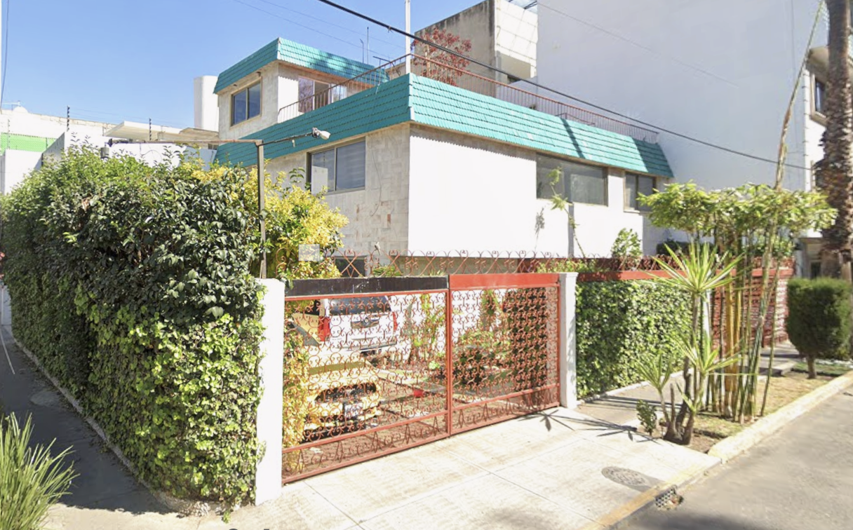
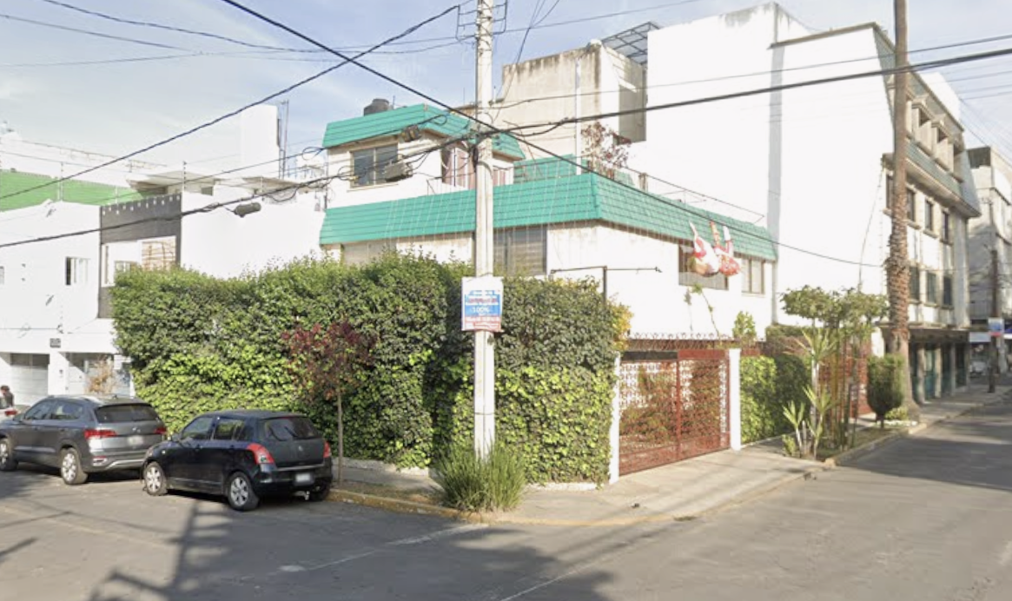
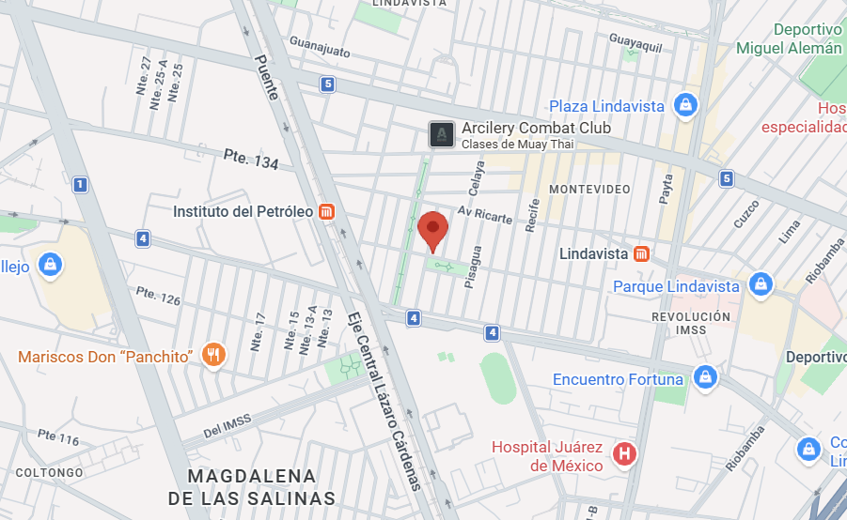
DIRECCIÓN
FICHA TÉCNICA
MOCTEZUMA 525, VALLE DEL TEPEYAC, GUSTAVO A. MADERO, 07740 CIUDAD DE MÉXICO, CDMX
CARACTERÍSTICAS
243 M2 TERRENO
220 M2 CONSTRUCCIÓN
4 RECAMARAS
3 BAÑOS
2 MEDIO BAÑO
4 ESTACIONAMIENTOS
ESTA PROPIEDAD SE ENCUENTRA EN UNA EXCELENTE UBICACIÓN, CERCA DE CENTROS COMERCIALES, ESCUELAS Y HOSPITALES.
TOTAL $1, 600, 000
UBICACIÓN GEOGRÁFICA

